Slide 1
객체지향 프로그래밍: 강의 개요
2020. 8. 31
순천향대학교 컴퓨터공학과

Slide 2
강의 소개
강의 시간 및 강의실
  시간: Mon 10:30 – 11:45, Thu 13:30 ~ 14:45
  강의실: M619
강의 개요
  여러분이 이미 또다른 객체지향 프로그래밍 언어 Java를 수강하였다고 가정한다.
  객체지향 프로그래밍 언어 C++를 학습한다.
  객체지향 특징에 대해서 C++와 Java를 비교한다.
  C++를 이용한 객체지향 프로그래밍을 훈련한다.
교재
  어서와 C++는 처음이지!, 천인국 지음, INFINITY BOOKS, 2017.

Slide 3
강의 내용
1~3장: C++ 기반 사항
4~6장: 추상화 기능(클래스, 접근제어, 객체 배열 등)
8~9장: 동적 객체 생성, 복사 생성자 등
10장: 연산자 중복과 프렌드 함수
11장: 상속
12장 다형성과 가상함수
13장 입출력, 파일처리
14장 예외처리와 템플릿
15장 STL과 람다식

Slide 4
수강시 유의사항
이 강좌의 선수 과목은 C 프로그래밍, Java 프로그래밍임
객체지향프로그래밍 실습을 반드시 수강해야 함
강의 자료는 홈페이지(http://oopsla.sch.ac.kr/)에 게시됨
개강 첫 2주는 원격 강의로 진행, 그 이후는 강의실 수업(단, 1/3만 출석, 수업 동영상이 LMS에 탑재됨)
원격 강의는 첫 수업은 Zoom을 이용한 실시간으로 진행하고, 그 이후에는 lms(WIU 과목 카페)상에 콘텐츠 탑재.
강의실 수업 일정은 코로나 상황에 따라 유동적
퀴즈와 프로그래밍 과제물이 제시됨
2/3이상 출석하지 않으면 F 학점 처리됨

Slide 5
수강시 유의사항(2)
WIU 과목 카페에 반드시 가입해야 함
  카페명은 WIU_2002-2 객체지향프로그래밍(https://cafe.naver.com/sch4048965480012020)임
  가입명은 ‘학번_이름’이어야 함(가령, ‘20191111_홍길동’)
  가입 기간은 9/7(월)까지.
  가입과 멘트 한 마디 부탁!
카페는 교수자, 학습자간의 상호작용 및 학습자간의 지식 나눔의 공간으로 활용
  원격 강의 기간 동안 강의 콘텐츠 탑재 가능
  공지사항, 퀴즈 등을 제시
  학습 내용에 대한 질의, 답변, 토론의 공간

Slide 6
평가
시험: 중간(30%), 기말(30%), 퀴즈(10%)
보고서: 25%
출석 및 기타: 5%

Slide 7
C++ 기원
Assembly
1954
Fortran
1958
Algol
Martin Richards
1967
BCPL
1964
Basic
Ken Tompson
1970
B
Ken Tompson과
Dennis Ritchie
1972
C
Bjarne Stroustrup
1979
C++
1983
Objective-C
1983
1987
Perl
1991
Visual Basic
1995
PHP
1995
Java
1995
Javascript
C++
표준
변화
1998
C++98
2000
C#
2003
C++03
2011
C++11
2014
C++14
2017
C++17
2020
C++20

Slide 8
C++ 특징
클래스(class) - 클래스를 이용하여 하나의 객체의 속성과 동작들을 한곳으로 모아서 정의할 수 있다.
상속(inheritance) - 클래스를 상속받아서 기존의 코드를 재사용할 수 있다.
연산자 중복(operator overloading) – 대상에 따라서 동일한 연산자로 새로운 연산을 정의할 수 있다.
함수 중복(function overloading) – 매개 변수만 다르면 동일한 이름의 함수를 여러 개 만들 수 있다.
new와 delete 연산자 – 동적 메모리 할당과 해제를 담당하는 연산자이다.
제네릭(generics) – 클래스 정의를 자료형에 상관없이 재사용하는 기술이다.

Slide 9
C++의 장점
C++로 작성된 프로그램은 속도가 빠르다.
C++은 멀티패러다임 프로그래밍을 지원한다. 즉 절차지향, 객체 지향, 제네릭 방법을 동시에 지원한다.
하드웨어에 접근할 수 있다.
메모리를 효율적으로 사용한다.
C언어 프로그램을 그냥 가져다가 사용할 수 있다.
고성능의 게임이나 인공지능, 장치 드라이버에 적합하다.

Slide 10
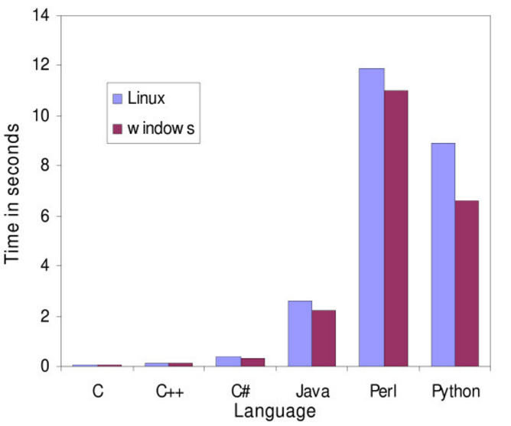
C++의 실행 속도

Slide 11
C++ 프로그램 개발
프로그램 작성
컴파일
링킹
실행 및 디버깅

Slide 12
C++ 프로그램 작성 및 컴파일
작성
  C++ 소스 프로그램은 텍스트 파일
  C++ 소스 프로그램의 표준 확장자는 .cpp
  C++ 통합 개발 소프트웨어 이용 추천: Visual Studio 이용
컴파일
  C++ 소스 프로그램을 기계어의 목적 파일로 변환
  cpp 파일을 obj 파일로 변환
  Java와의 차이점은?

Slide 13

링킹
목적 파일끼리 합쳐 실행 파일을 만드는 과정
목적 파일과 C++ 표준 라이브러리의 함수 연결, 실행 파일을 만드는 과정
  hello.obj + cout 객체 + << 연산자 함수 => hello.exe를 만듬
hello.obj
표준 C++ 라이브러리
hello.exe
<<
<<
링킹
cout
cout

Slide 14
프로그램 실행과 디버깅
실행 파일은 독립적으로 바로 실행 가능
실행 중에 발생하는 오류
  원하는 결과가 나오지 않거나 실행 중에 프로그램의 비정상 종료
디버깅
  실행 중에 발생한 오류를 찾는 과정(디버깅)
  Visual Studio는 소스 레벨 디버깅 지원

Slide 15
Check points (1)
여러분이 C 언어를 얼마나 알고 있는가?

Slide 16
Check points (2)
여러분이 Java 언어를 얼마나 알고 있는가?

Slide 17
C++ vs Java
객체 생성 방법
객체 소멸 방법
객체를 매개변수로 함수에 전달하거나 함수로부터 반환시 차이점

Slide 18
C++ vs Java (2)
연산자가 중복될 수 있는가?
다중 상속이 가능한가?
다형성
함수/메쏘드의 동적 바인딩 vs 정적 바인딩

